Slide 1

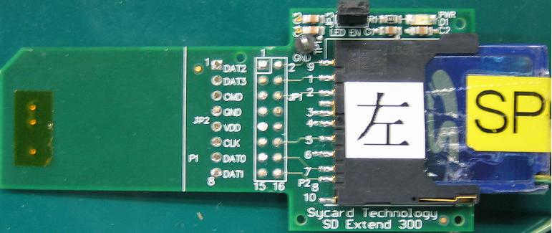

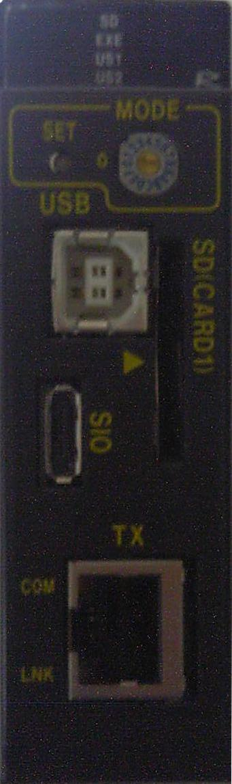
SDカード交換
SDカードを取り出し、配線の付いているSDｶｰﾄﾞを
装着して下さい。
形名の付いたSDカードを装着すること
SDのLEDが点灯する事を確認して、OKを押してください。
SD

